Slide 1


SUNUCU GÜVENLIĞINI ARTTIRMAYI AMAÇLAYAN OTOMATIK BIR CLOUD HARDENING PLATFORMU​
​
​
HAZIRLAYANLAR:
ENES SMAJLI​
– B201210590​
Soureya Rozzi Malli
B201210604​
Mahi Abdulhakim Mohammed – B201210605​
​
Ders: Ağ Güvenliği​
​
PAGE
01/14

Slide 2


Proje, bulut tabanlı sunucuların güvenliğini artırmayı amaçlayan, otomatikleştirilmiş bir hardening platformu geliştirmeye odaklanmaktadır.​
Kullanıcı dostu arayüz ile sistem yöneticilerinin, karmaşık komutlara ihtiyaç duymadan güvenlik yapılandırmalarını hızlıca uygulayabilmeleri hedeflenmektedir.​
React.js ve Firebase altyapısını kullanan bu sistem, Node.js tabanlı bir arka uç üzerinden Ansible playbook'ları ile çalışır.​
PROJE TANITIMI
PAGE
02/14

Slide 3



PROJE HEDEFLERI​
SSH erişimini güvenli bir şekilde yapabilmek​
Sanal sunucu (Cloud) yapılandırmaları​
Kullanıcı ve yetki kontrolü​
Sistem güncellemelerinin otomasyonu​
Giriş banner'ları ile güvenlik farkındalığı​
PAGE
03/14

Slide 4
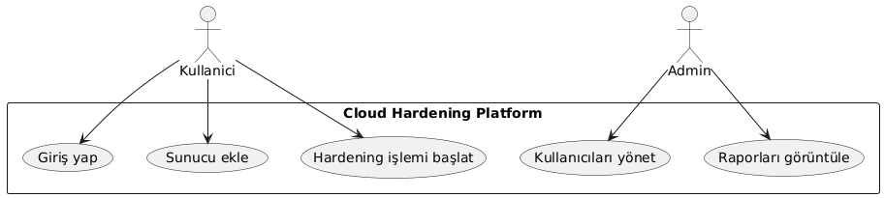
UML – USE CASE DIYAGRAMI​
PAGE
04/14

Slide 5
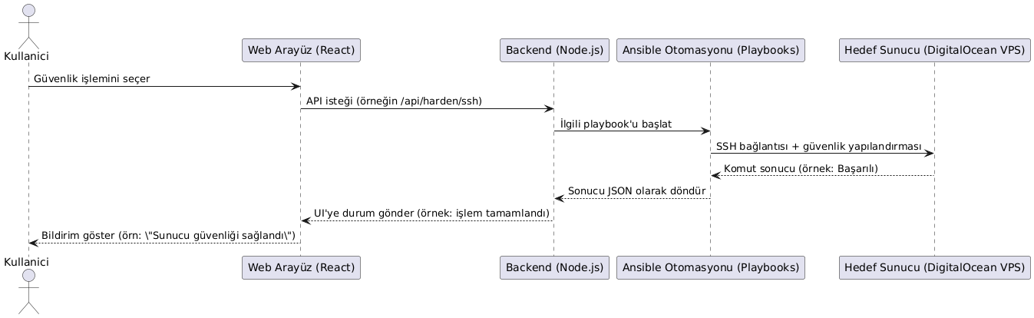
UML – SEQUENCE DIAGRAMI​
PAGE
05/14

Slide 6


Kullanıcı işlem seçer​
API çağrısı backend’e gider
Uygun playbook tetiklenir​
Sunucuya SSH ile bağlanılır​
İŞLEM AKIŞI
İşlem uygulanır​
Sonuç frontend’e iletilir​
PAGE
06/14

Slide 7
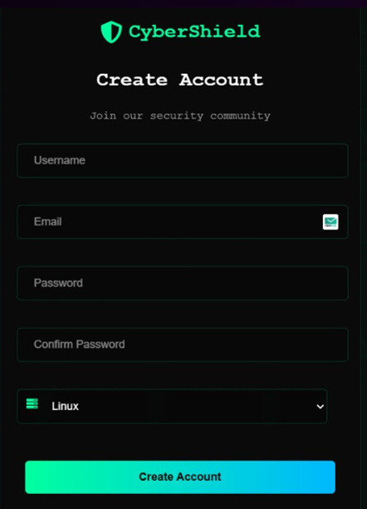
HESAP OLUŞTURMA

Slide 8
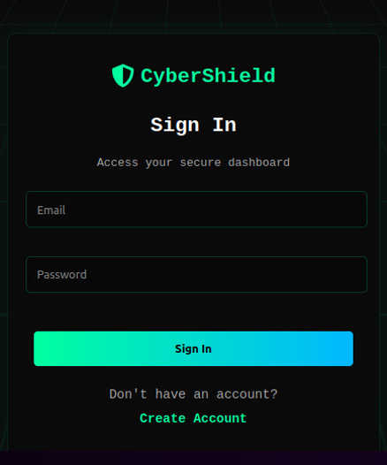
KULLANCI GIRIŞI

Slide 9
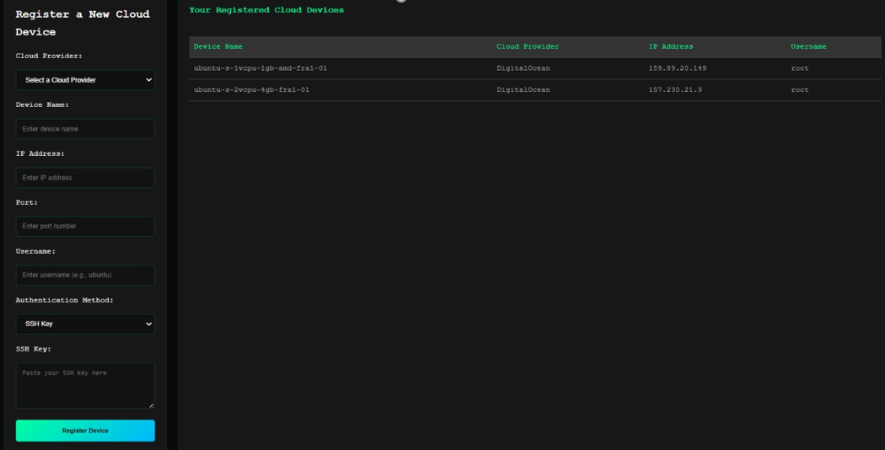
DEVICE REGISTRATION

Slide 10
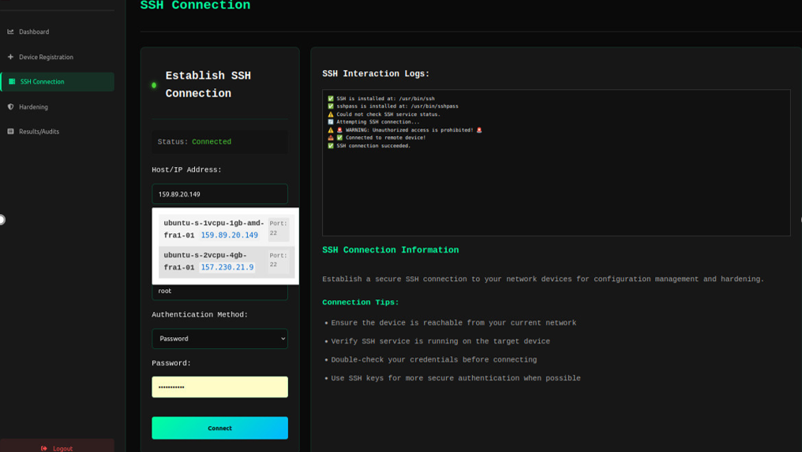
SSH CONNECTION

Slide 11
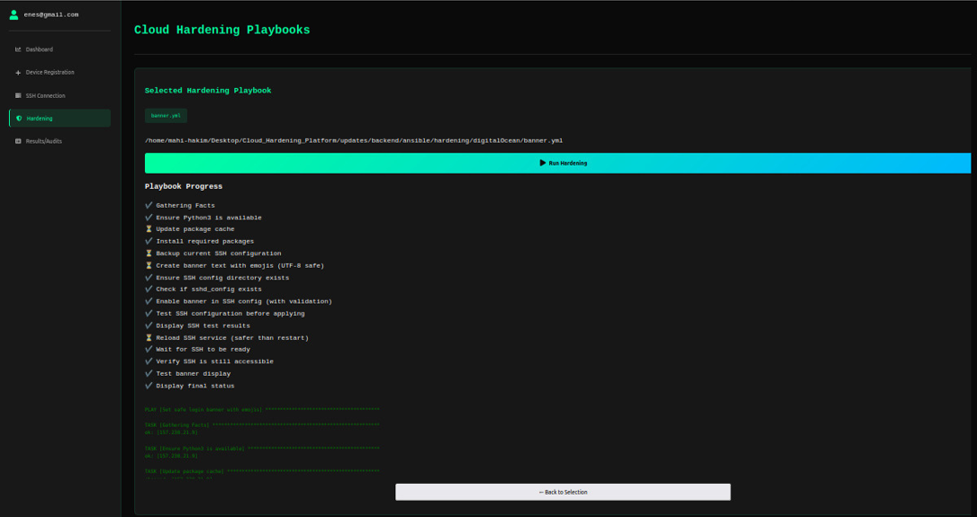
CLOUD HARDENING PLAYBOOKS

Slide 12
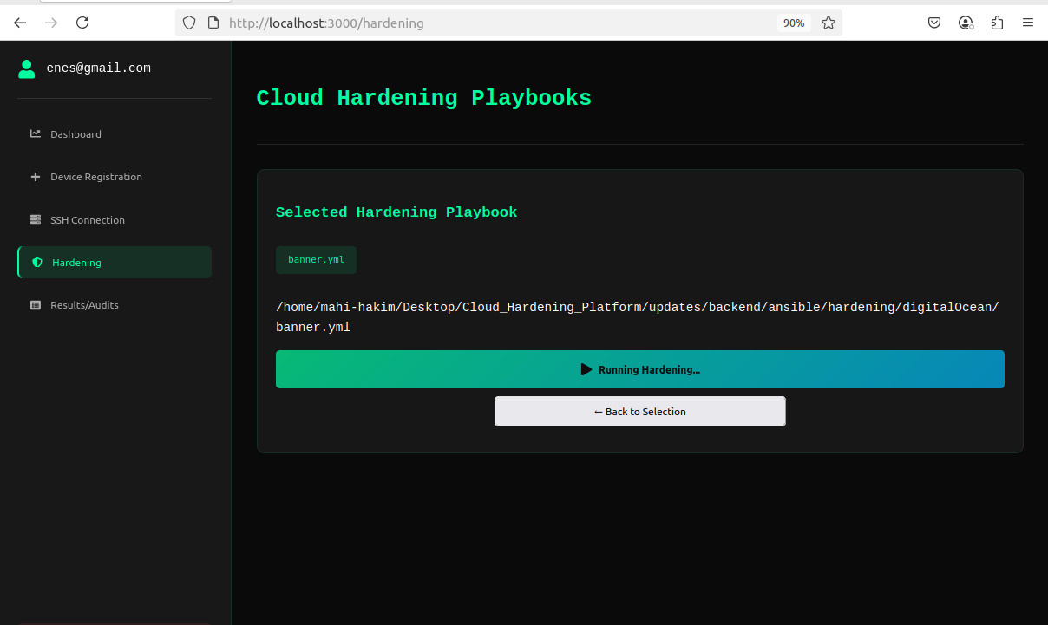
CLOUD HARDENING PLAYBOOKS

Slide 13

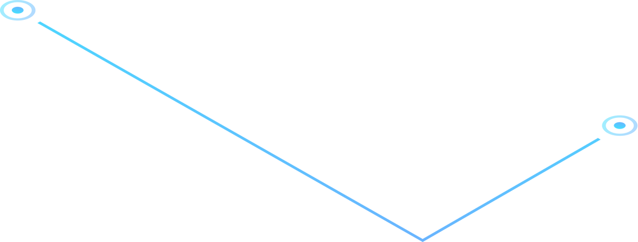
PROJE ÖZETI
Bu güvenlik platformu, React ve Firebase altyapısı ile kullanıcı arayüzü sunarken; Node.js ve Express tabanlı backend, Ansible aracılığıyla sunuculara gerçek zamanlı güvenlik yapılandırmaları uygular.​
Karmaşık terminal komutları yerine, kullanıcı dostu bir arayüz üzerinden güvenlik işlemleri tek tıkla gerçekleştirilebilir.​
Güvenlik, işlemlerin doğrulanması, SSH ile güvenli bağlantılar, çevresel değişken kullanımı ve gerçek zamanlı bildirimlerle sağlanır.​
Kullanıcıların bulut tabanlı sunucularını hızlı, güvenli ve etkili bir biçimde korumalarını sağlar.​
6AGE
13/14

Slide 14

THANK YOU!
PAGE
14/14

